Slide 1


Публичный годовой отчет за 2017 год
Автономная некоммерческая организация дополнительного профессионального образования
«Центр коррекционной и семейной психологии»
(АНО ДПО «ЦКСП»)
Г. Ульяновск

Slide 2
Итоги года в цифрах:
Всего благополучателей:
720 человек
Получено положительных результатов психологической коррекции (субьективная оценка благополучателя по критерию: решение первоначальной проблемы)
Проведено обучающих семинаров для родителей на безоплатной основе:
22 семинара
Освоено средств
(в т.ч. субсидий,грантов, оплаты за услуги)
1 125 059,06р.
Обучено волонтеров
pro-bono и тьюторов:
8 человек
72% от первичных
обращений
Автономная некоммерческая организация дополнительного профессионального образования
«Центр коррекционной и семейной психологии»
(АНО ДПО «ЦКСП»)
Г. Ульяновск

Slide 3
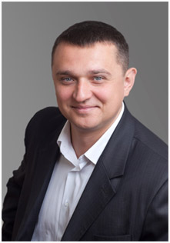
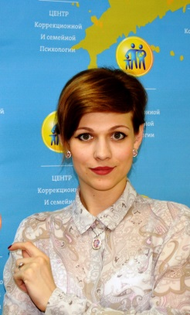
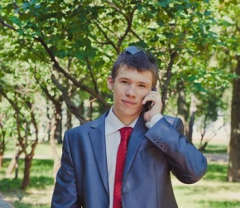
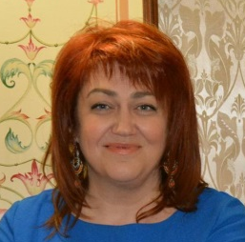
Кто мы
  Автономная некоммерческая организация дополнительного профессионального образования «Центр коррекционной и семейной психологии» (АНО ДПО «ЦКСП») зарегистрирована 28 января 2015 года с целью оказания населению психолого-педагогической и социальной помощи и реализации дополнительных общеобразовательных и профессиональных программ для детей и взрослых.
Учредители и руководство Центром
Для осуществления указанных целей Автономная некоммерческая организация осуществляет следующие виды деятельности:
оказание социально психологических услуг
оказание образовательных услуг, в том числе - услуги в сфере дополнительного образования детей и взрослых
Герасименко Валерий Анатольевич
Сологуб Дария Сергеевна
С сентября 2016 года мы находимся по адресу: г. Ульяновск, ул. Кузнецова, д10. т. +7(967)7 - 748-480
Тимохин Анатолий Владимирович
Муромская Анна Владимировна
директор
Автономная некоммерческая организация дополнительного профессионального образования
«Центр коррекционной и семейной психологии»
(АНО ДПО «ЦКСП»)
Г. Ульяновск

Slide 4

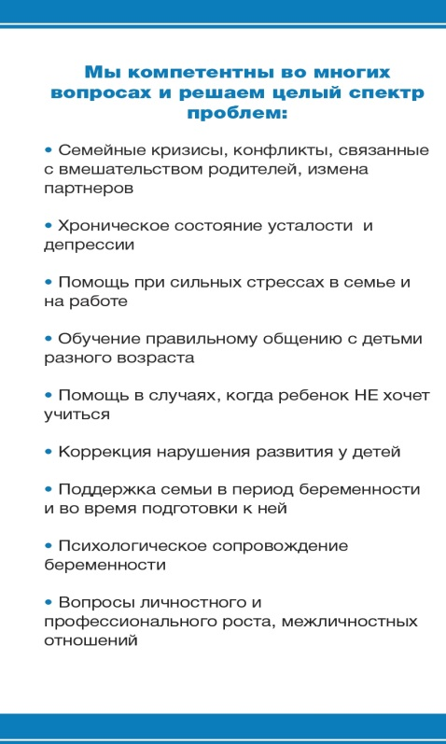
Наша сфера деятельности
Наши специалисты успешно работают с такими психолого-социальными проблемами семьи, о наличии которых в нашем обществе не принято говорить открыто, например: расстройства аутистического спектра, ДЦП, задержки психического развития, ментальная инвалидность. Задача специалистов в такой работе – коррекция нежелательного поведения и обучение членов семьи самостоятельным продуктивным навыкам взаимодействия между собой и с человеком с ОВЗ (ограниченные возможности здоровья)
Автономная некоммерческая организация дополнительного профессионального образования
«Центр коррекционной и семейной психологии»
(АНО ДПО «ЦКСП»)
Г. Ульяновск

Slide 5



Наши целевые группы
Дети с расстройствами аутистического спектра (далее – РАС)
Обучающиеся, испытывающие трудности в освоении основных общеобразовательных программ, развитии и социальной адаптации
Семьи, воспитывающие детей с ограниченными возможностями здоровья
Дети, оставшиеся без попечения родителей;
Специалисты сферы социальной помощи и вспомогательных профессий
Сотрудники и добровольцы социально ориентированных некоммерческих организаций
Автономная некоммерческая организация дополнительного профессионального образования
«Центр коррекционной и семейной психологии»
(АНО ДПО «ЦКСП»)
Г. Ульяновск

Slide 6
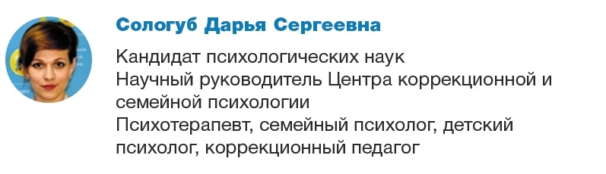
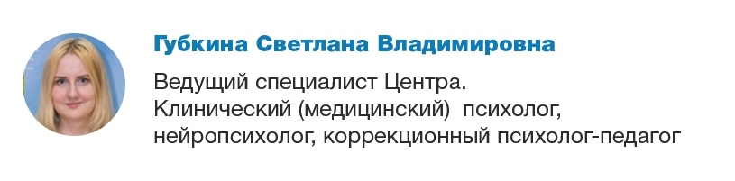
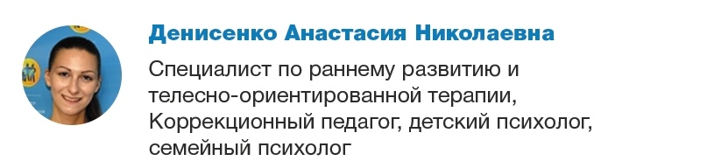


Наши специалисты
Принципы работы
нашей команды профессионалов:
Компетентность
Общие цели
Ориентированность на результат
Личная ответственность
Объективность
Системное супервизирование
Взаимодополняющие способности
Автономная некоммерческая организация дополнительного профессионального образования
«Центр коррекционной и семейной психологии»
(АНО ДПО «ЦКСП»)
Г. Ульяновск

Slide 7

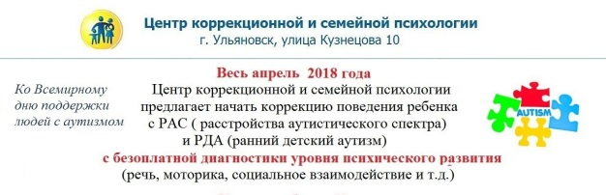
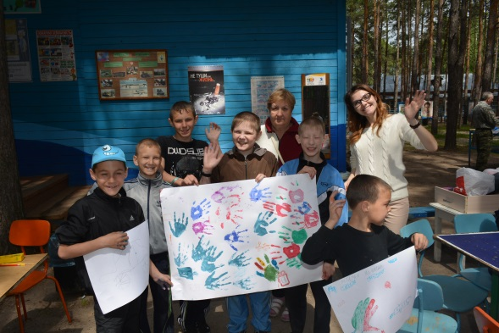
Наши проекты
В сотрудничестве с Ульяновским отделением Российского детского фонда состоялось 24 выезда педагогов-психологов и клинических психологов на мероприятия проекта «Мобильная приемная», направленного на адаптацию и социализацию семей с детьми с РАС и РДА
Проект решал проблему ранней диагностики РАС и РДА (ранний детский аутизм и расстройства аутистического спектра).
Ранняя диагностика позволяет существенно повысить уровень социальной адаптации «особого» ребенка и служит профилактикой вторичной аутизации семьи.
Приняли участие 240 родителей (дети в возрасте от 1 до 5 лет).
70 родителей направлено на консультацию у медицинского профильного специалиста (детский психиатр).
У 18 детей получено подтверждение диагноза РДА или РАС у психиатра (впервые установленный диагноз).
В сотрудничестве с Дирекцией года добрых дел Ульяновской области Центр приняли участие в Весенней неделе добра. (22-19.04.17). Выделено 10 часов на проведение индивидуальных консультация для семей, имеющих детей с РАС и РДА в формате благотворительных приемов
Автономная некоммерческая организация дополнительного профессионального образования
«Центр коррекционной и семейной психологии»
(АНО ДПО «ЦКСП»)
Г. Ульяновск

Slide 8







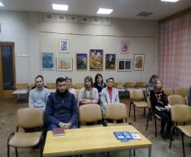

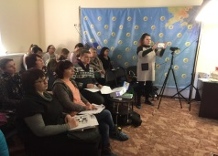
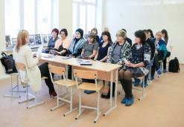

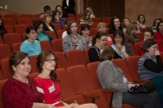

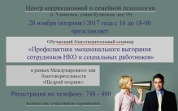
Наши проекты
Проведено 22 открытых обучающих семинаров на базе Областной библиотеки им. Аксакова
(г. Ульяновск ул. Минаева, 48).
Цикл благотворительных обучающих семинаров «Осознанное воспитание детей – как творческий процесс» включает в себя основные темы родительско–семейных взаимоотношений, предлагает знакомство с методиками воспитания детей и бесконфликтного решения разнообразных проблем "отцов и детей".
Автономная некоммерческая организация дополнительного профессионального образования
«Центр коррекционной и семейной психологии»
(АНО ДПО «ЦКСП»)
Г. Ульяновск

Slide 9
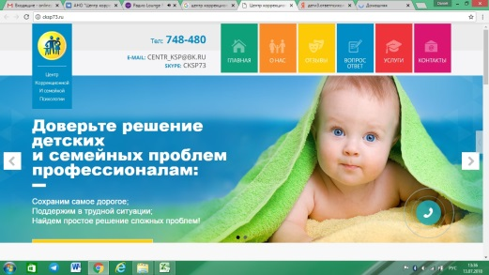
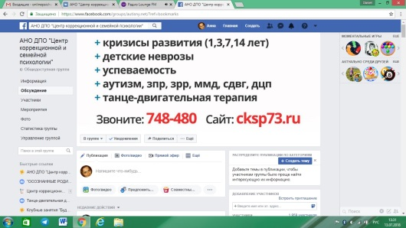

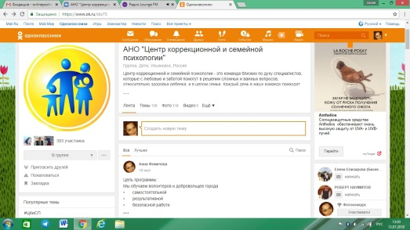
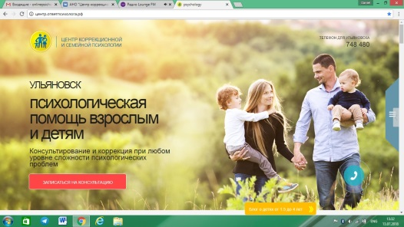
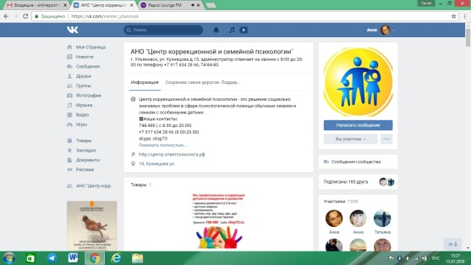
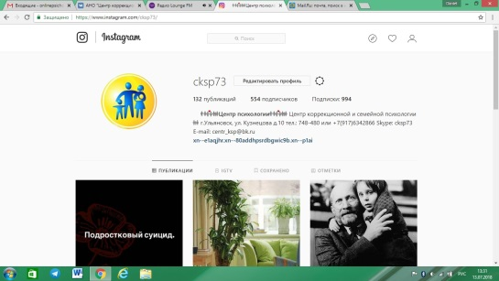
Мы в социальных сетях (сайты, группы и страницы)
•http://ulgrad.ru/?p=165310
•http://reporter73.tv/2017/12/19/осторожно-утренник-или-мамам-вход-вос/
•http://www.ul.aif.ru/persona/darya_sologub_u_konfliktov_mezhdu_stranami_i_lyudmi_obshchaya_priroda интервью с научным руководителем Центра
•https://www.youtube.com/watch?v=vxZxCZbhcak обучающий семинар по профилактике эмоционального выгорания у работников НКО
•http://ulgrad.ru/?p=164181
•http://1ul.ru/city_online/obshchestvo/news/kruchuverchu__s_uma_svozhu_ulyanovskiy_psiholog__o_vliyanii_spinnerov_na_psihiku_lyudey/
•http://reporter73.tv/2017/08/01/будь-здоров-аутизм-не-болезнь/
•https://www.youtube.com/watch?v=_EQWahjYDdI отзыв о работе
•https://www.asi.org.ru/news/2017/07/03/ulyanovsk-deti-s-autizmom/
•https://vk.com/topic-46711104_33809810?z=video-46711104_171079806%2F812d3f39a88914e5f7
•http://www.ultoday.mv.ru/4-03-2016.pdf
•https://www.youtube.com/watch?v=SEwOkNdzHRw&feature=share
•https://www.youtube.com/watch?v=cuAzOtOkSBY&feature=share
Автономная некоммерческая организация дополнительного профессионального образования
«Центр коррекционной и семейной психологии»
(АНО ДПО «ЦКСП»)
Г. Ульяновск

Slide 10
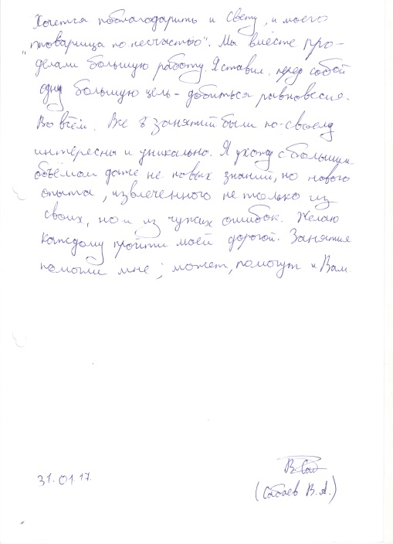
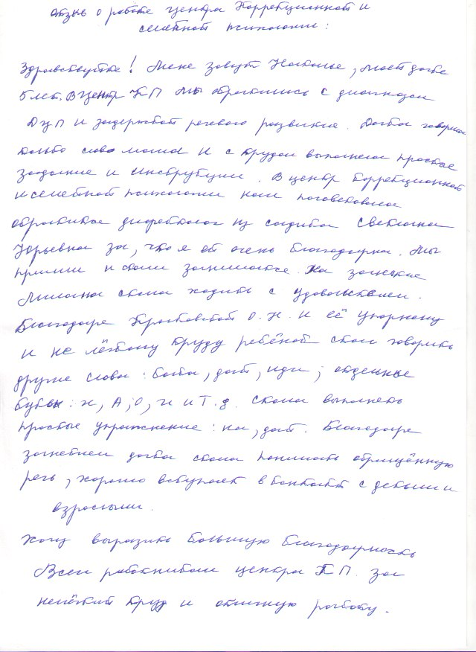
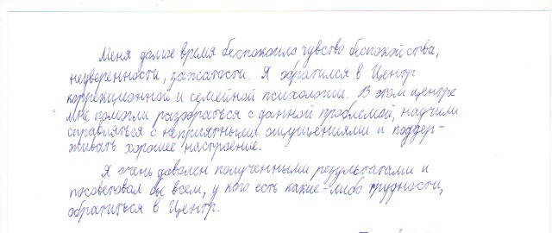
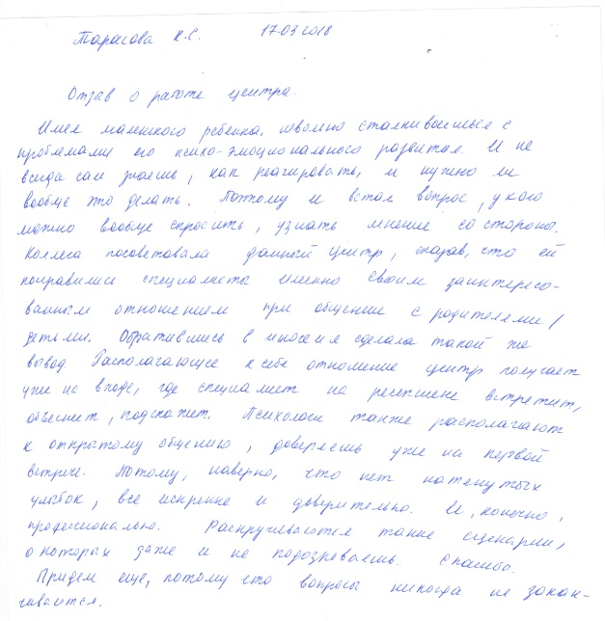
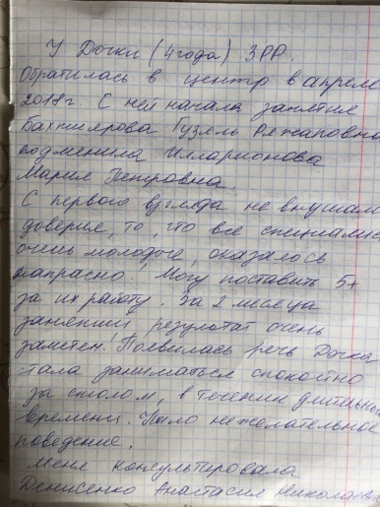
Отзывы о нашей работе
Автономная некоммерческая организация дополнительного профессионального образования
«Центр коррекционной и семейной психологии»
(АНО ДПО «ЦКСП»)
Г. Ульяновск

Slide 11
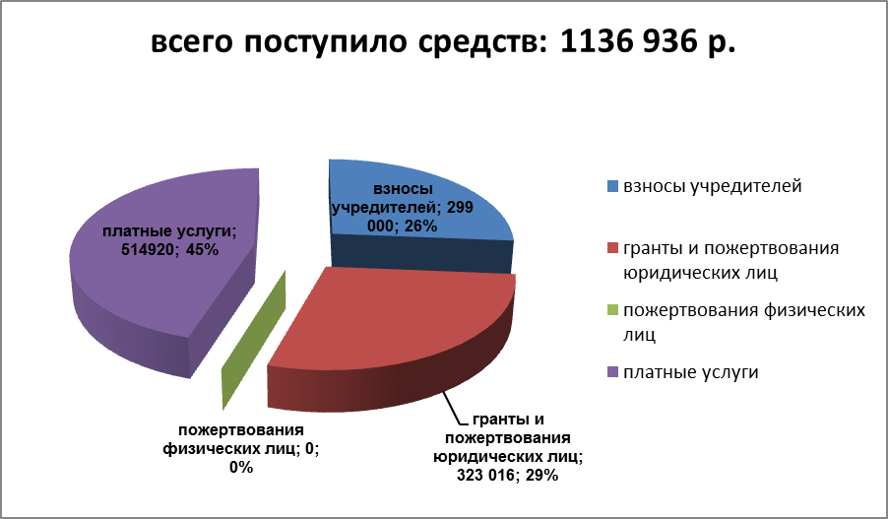
Наш бюджет: поступления
Автономная некоммерческая организация дополнительного профессионального образования
«Центр коррекционной и семейной психологии»
(АНО ДПО «ЦКСП»)
Г. Ульяновск

Slide 12
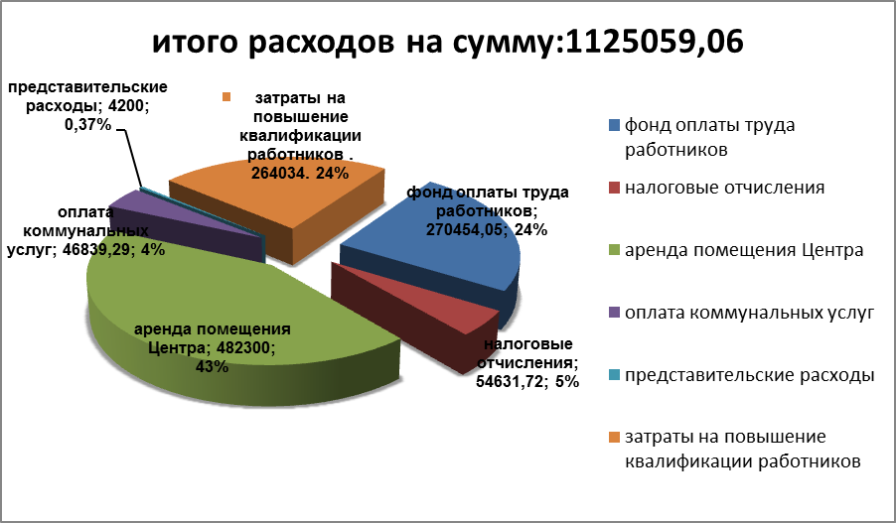
Наш бюджет: расходы
Автономная некоммерческая организация дополнительного профессионального образования
«Центр коррекционной и семейной психологии»
(АНО ДПО «ЦКСП»)
Г. Ульяновск

Slide 13













Наши партнеры
Автономная некоммерческая организация дополнительного профессионального образования
«Центр коррекционной и семейной психологии»
(АНО ДПО «ЦКСП»)
Г. Ульяновск

Slide 14
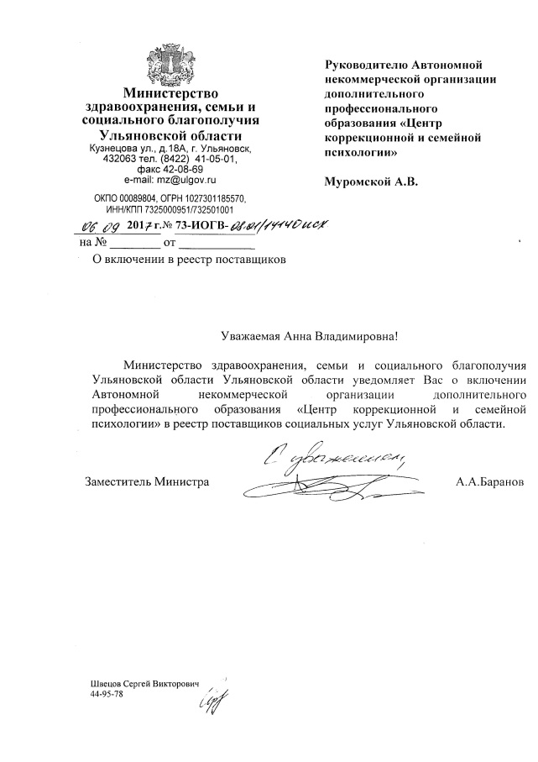
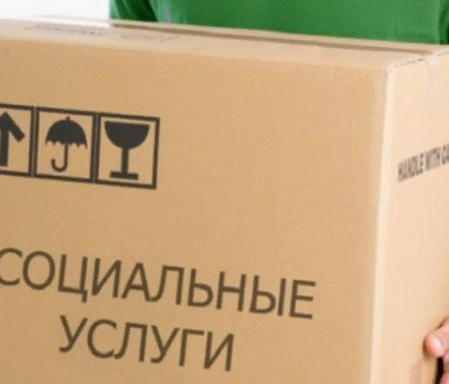

Наши достижения
С сентября 2017 года Центр вошел в городской реестр поставщиков социальных услуг. В рамках такой формы сотрудничества с государственной социальной службой получена возможность оказывать социально-психологические услуги 20 подопечным (дети с ОВЗ) на безвозмездной основе для благополучателя, т.к расходы Центра компенсируются за счет средств местного бюджета.
Автономная некоммерческая организация дополнительного профессионального образования
«Центр коррекционной и семейной психологии»
(АНО ДПО «ЦКСП»)
Г. Ульяновск

Slide 15

Наши планы
Для расширения деятельности в сфере повышения квалификации специалистов социальной и педагогической сферы, а так же для обобщения полученной научной информации в сфере адаптации детей с ОВЗ Центр решает вопрос о получении государственной лицензии на оказание услуг в сфере дополнительного образования взрослых.
Подача заявки запланирована на сентябрь 2018 года.
Автономная некоммерческая организация дополнительного профессионального образования
«Центр коррекционной и семейной психологии»
(АНО ДПО «ЦКСП»)
Г. Ульяновск

Slide 16
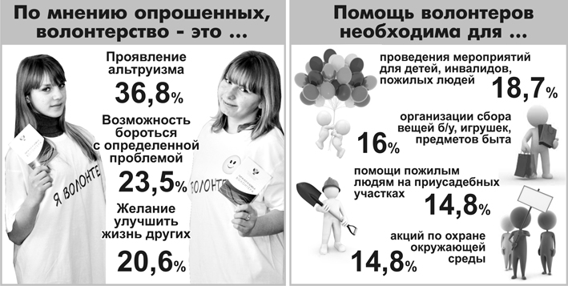

Наши планы
6 декабря 2017 года Президентом РФ Владимиром Владимировичем Путиным был подписан Указ о проведении в стране Года волонтёра.
В городе действует более 50 объединений волонтеров. Наша задача-обучить добровольцев методам безопасного взаимодействия с людьми с ОВЗ в процессе их социализации и адаптации (участие в общественных мероприятиях).
Эта задача решается нами в рамках проекта «Есть контакт» в текущем году. По итогам проекта 90 волонтёров пройдут специализированное обучение по взаимодействию с людьми с ОВЗ.
Проект реализуется на средства муниципальной субсидии.
Автономная некоммерческая организация дополнительного профессионального образования
«Центр коррекционной и семейной психологии»
(АНО ДПО «ЦКСП»)
Г. Ульяновск

Slide 17
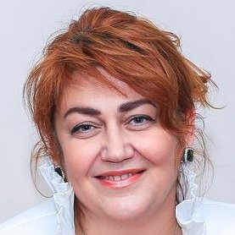
Хочу отметить, что эти показатели – высокие для некоммерческой организации, мы получили не только благодаря профессионализму наших волонтеров и работников, но благодаря поддержке и сотрудничеству, как с другими некоммерческими организациями, так и с государственными структурами, ориентированными на взаимодействие с нами. Мы активно взаимодействуем и с представителями министерства здравоохранения семьи и социального благополучия, и с министерством образования и науки УО, центром развития НКО при ОП УО, Агентством по труду и занятости. Я, как руководитель, вхожу в состав правления клуба лидеров НКО. В правильном партнерстве очень наглядно прослеживается принцип работы некоммерческой организации: добровольность, социальная направленность, прозрачность деятельности и реальная видимость результатов. Именно поэтому текущий год мы для себя обозначили как год построения партнерских отношений, как внутри коллектива, так и с теми, с кем часто контактируем.
Благодарю за внимание!
С уважением
Муромская Анна Владимировна
Директор АНО ДПО «ЦКСП»
Автономная некоммерческая организация дополнительного профессионального образования
«Центр коррекционной и семейной психологии»
(АНО ДПО «ЦКСП»)
Г. Ульяновск

